Slide 1
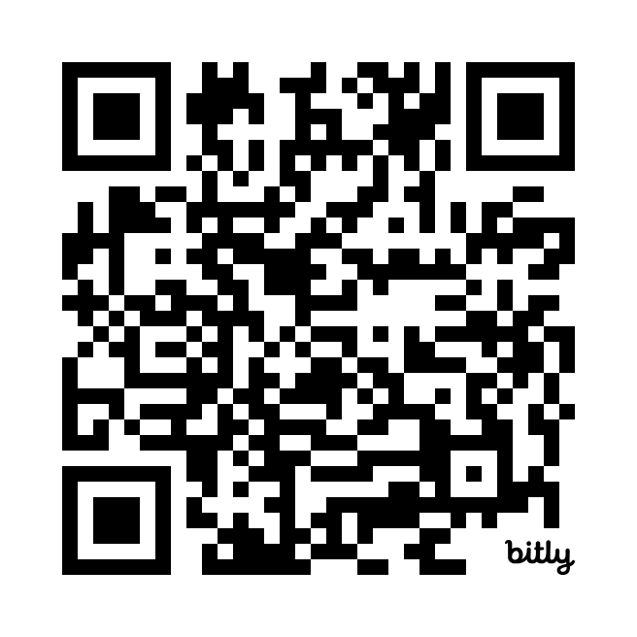


CZ-SK Informační den k výzvě ERA 2025
PROGRAM
TÉMA AKCE
29. dubna 2025
9:30 – 12:00 hod.
Online (TEAMS)
Organizátoři:
Technologické centrum Praha a Národná kancelária Horizontu, CVTI SR
4
5
Obecný úvod a výstupy výzvy ERA 2024-1 a 2024-2 (Anna Vosečková, TC Praha)
Úspěšné projekty z výzvy ERA 2024
  projekt RM Framework, Adéla Jiroudková, UK Praha
  projekt CROSS, Miroslava Grünwaldt, VŠCHT
Nejčastější komentáře hodnotitelů (Květoslava Papanová, CVTI SR)
Témata výzvy ERA 2025 (Anna Vosečková a Kvetoslava Papanová)
Diskuse a závěr
2
Akce představí 7 témat výzvy ERA 2025. Jedná se o témata zajímavá nejen z hlediska zavádění osvědčených postupů či institucionálních změn, ale i pro širší zapojování do ERA.
Duševní vlastnictví, smluvní vztahy v projektech Horizont Evropa
13. dubna 2021
9:00 – 12:30
Komunikace, šíření a využití výsledků v projektech Horizont Evropa
14. dubna 2021
9:00 – 13:00
Registrace zde

